Slide 1

ĐỒ ÁN LẬP TRÌNH C# WINFORMS • TCP/IP SOCKET
Game Caro Mạng LAN
Kiến trúc ứng dụng cờ Caro thời gian thực hai người chơi qua giao thức Socket dựa trên lộ trình 10 bài học HowKteam.
NHÓM THỰC HIỆN
GIẢNG VIÊN HƯỚNG DẪN
[Điền Tên Nhóm]
[Điền Tên GVHD]

Slide 2

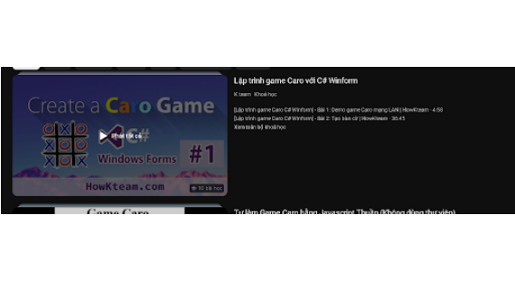
01 • TỔNG QUAN ĐỀ TÀI
Nền Tảng & Công Nghệ Cốt Lõi
Hệ thống cờ Caro đối kháng trực tiếp qua mạng nội bộ, tối ưu hóa xử lý giao diện động và luồng dữ liệu Socket.
HowKteam_Caro_Series.mp4
Nền tảng phát triển: C# .NET & Windows Forms.
Truyền tải thời gian thực: Giao thức TCP/IP Socket LAN.
Giao diện tự động: Khởi tạo mảng Button động theo tọa độ.
Kiến trúc chuẩn: Dựa trên chuỗi 10 bài học HowKteam.
Tài liệu tham chiếu: Khóa học lập trình Game Caro C# WinForms (HowKteam)

Slide 3
02 • CẤU HÌNH HẰNG SỐ (LỚP CONS.CS)
Thông Số Kỹ Thuật Bàn Cờ
20×20
05
10s
1024B
Ma Trận Ô Cờ
Chuỗi Thắng Liên Tiếp
Thời Gian Mỗi Lượt
Dung Lượng Gói Tin
400 ô cờ kích thước chuẩn 30×30px.
Xét duyệt tự động trên 4 trục tọa độ.
Chu kỳ Timer cập nhật mỗi 100ms.
Mảng byte truyền tải qua Socket LAN.

Slide 4





03 • LỘ TRÌNH TRIỂN KHAI DỰ ÁN
5 Giai Đoạn Trong 10 Bài Học
BÀI 01 – 02
BÀI 03 – 04
BÀI 05 – 06
BÀI 07 – 08
BÀI 09 – 10
Vẽ Bàn Cờ Động
Xử Lý Thắng Thua
Timer & Undo
Socket Mạng LAN
Đồng Bộ Trận Đấu
Tạo giao diện và sinh ma trận Button.
Đếm ngược thời gian và hoàn tác.
Đổi lượt đánh và kiểm tra 4 trục.
Tuần tự hóa dữ liệu truyền mạng.
Đồng bộ nước đi và thoát ván.

Slide 5
04 • THIẾT KẾ HƯỚNG ĐỐI TƯỢNG (OOP)
Kiến Trúc Phân Lớp Hệ Thống
ChessBoardManager
SocketManager
Điều khiển ma trận bàn cờ chính.
Quản lý kết nối mạng hai chiều.
SocketData
PlayInfo & Player
Đóng gói thông điệp truyền tải.
Lưu trữ lịch sử từng nước đi.

Slide 6
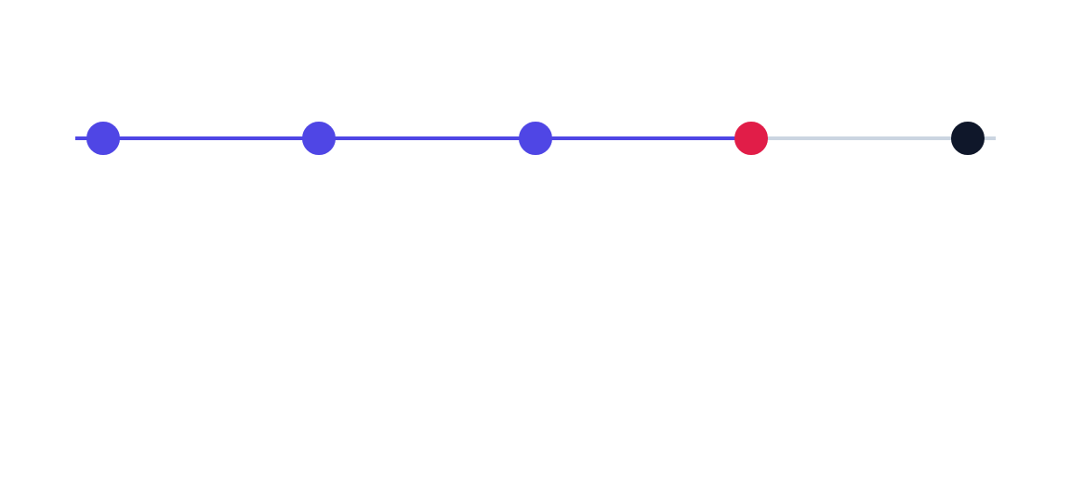
05 • LUỒNG NGHIỆP VỤ TRONG TRẬN (CÓ THỂ CẬP NHẬT)
Quy Trình Xử Lý Một Nước Đi
BƯỚC 01
BƯỚC 02
BƯỚC 03
BƯỚC 04
BƯỚC 05
Nhận Sự Kiện Click
Vẽ Quân & Lưu Stack
Kiểm Tra 4 Hướng
Phát Gói Tin LAN
Đảo Lượt & Đếm Giờ
Xác thực ô trống chưa có quân cờ.
Gán ảnh X/O vào nút và lưu tọa độ.
Duyệt chuỗi 5 quân liên tiếp quanh điểm.
Gửi lệnh SEND_POINT sang máy đối thủ.
Khóa bàn cờ vừa đánh và chạy Timer.

Slide 7
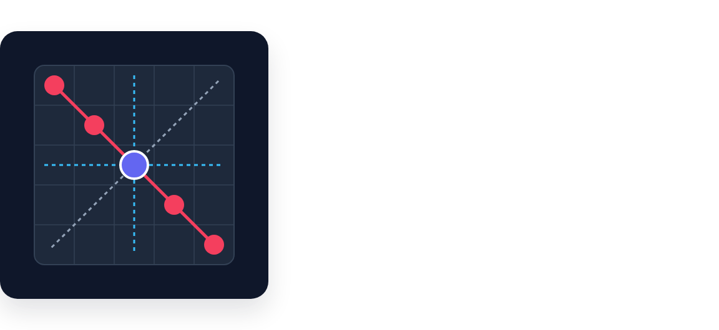
06 • THUẬT TOÁN XÉT THẮNG THUA (BÀI 4)
Cơ Chế Duyệt Ma Trận 4 Trục
Tại vị trí nút vừa đánh point(X, Y), thuật toán đếm lan tỏa 2 chiều ngược nhau trên từng trục:
Trục ngang (isEndHorizontal): Quét sang trái và phải trên cùng hàng.
Trục dọc (isEndVertical): Quét lên trên và xuống dưới trên cùng cột.
Chéo chính (isEndPrimary): Tăng/giảm đồng thời tọa độ dòng và cột.
Chéo phụ (isEndSub): Tăng chỉ số dòng kết hợp giảm chỉ số cột.
Điều kiện thắng: countTop + countBottom == 5 trên bất kỳ trục nào.

Slide 8


07 • ĐỒNG BỘ MẠNG NỘI BỘ (BÀI 7 – BÀI 9)
Kiến Trúc Giao Tiếp Server – Client
Máy Chủ (Server Host)
Máy Khách (Client Peer)
Khởi tạo phòng: Mở cổng qua CreateServer().
Ghép nối: Quét IPv4 LAN qua ConnectServer().
Đa luồng: Tạo Thread lắng nghe kết nối ngầm.
Giải mã: Đọc gói tin bằng DeserializeData().
Lượt mở màn: Nắm quyền đi trước với quân cờ X.
Thực thi lệnh: Đồng bộ SEND_POINT, UNDO, QUIT.

Slide 9
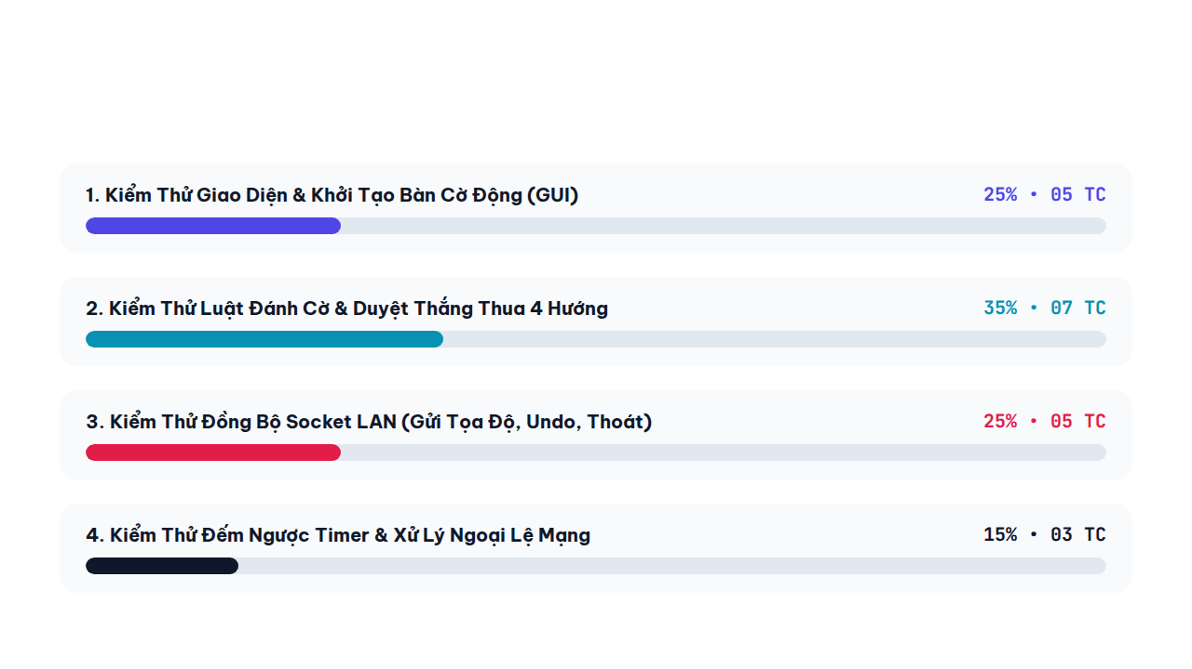
08 • THỐNG KÊ KIỂM THỬ CHẤT LƯỢNG (QA / QC)
Tỷ Trọng Các Nhóm Kịch Bản Test Case

Slide 10
09 • BẢNG KỊCH BẢN KIỂM THỬ (CẬP NHẬT DỮ LIỆU NHÓM)
Danh Mục Test Case Tiêu Biểu
Mã TC | Hạng Mục | Thao Tác Thực Hiện | Kết Quả Kỳ Vọng | Kết Quả
TC_01 | Sinh bàn cờ | Khởi chạy ứng dụng chính | Hiển thị đủ ma trận nút bấm | PASS
TC_02 | Chặn đánh đè | Click vào ô đã có quân X/O | Giữ nguyên trạng thái ô cờ | PASS
TC_03 | Xét thắng 5 quân | Tạo chuỗi 5 quân X chéo chính | Báo thắng cuộc và khóa bàn cờ | PASS
TC_04 | Quá hạn Timer | Để thanh ProgressBar chạy hết | Xử thua người chơi đang giữ lượt | PASS
TC_05 | Lệnh Undo LAN | Chọn chức năng Undo trên Menu | Xóa 2 nước gần nhất ở cả 2 máy | PASS
TC_06 | Truyền tọa độ | Máy Server đánh vào ô (10, 10) | Máy Client hiển thị X tại (10, 10) | PASS

Slide 11


10 • MINH CHỨNG KIỂM THỬ THỰC TẾ (KHUNG CẬP NHẬT HÌNH ẢNH)
Kết Quả Chạy Kiểm Thử Trên 2 Máy
SERVER_HOST • 192.168.1.10
CLIENT_PEER • 192.168.1.15
[Gửi ảnh chụp màn hình Máy Chủ để chèn vào đây]
[Gửi ảnh chụp màn hình Máy Khách để chèn vào đây]
Minh chứng TC_06: Khởi tạo Server & gửi nước đi
Minh chứng TC_03: Đồng bộ thông báo thắng cuộc
Giao diện WinForms mở kết nối thành công và truyền tọa độ điểm đánh.
Hộp thoại MessageBox hiển thị kết quả trận đấu đồng thời trên 2 máy.

Slide 12

TỔNG KẾT ĐỒ ÁN & HƯỚNG PHÁT TRIỂN
Cảm Ơn Thầy Cô & Các Bạn!
Định hướng nâng cấp: Tích hợp chế độ đấu với máy (AI Minimax Alpha-Beta Pruning), phòng Chat trực tuyến và lưu trữ bảng xếp hạng SQL Server.
Phần Thảo Luận & Giải Đáp Câu Hỏi (Q&A)

